Slide 1
[RFC,Stream 네트워크 과제]
이름 : 서현식
학번 : 20141385

Slide 2
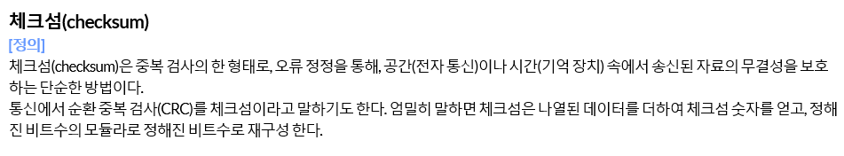
[ RFC]
time 프로토콜이란?
This protocol provides a site-independent, machine readable date and
time. The Time service sends back to the originating source the time in seconds since midnight on January first 1900.
This protocol may be used either above the Transmission Control Protocol (TCP) or above the User Datagram Protocol (UDP).
[ 핵심내용]
핵심내용
1900년 1월 1일 자정 이후 부터 이 프로토콜은 사이트 독립적인 기계 판독 가능한 날짜 및 시간을 다시 보냅니다. 이 프로토콜은 전송 제어 프로토콜(TCP) 위 또는 UDP(사용자 데이터그램 프로토콜) 위에 사용할 수 있습니다.

Slide 3
[ RFC]
dattime 프로토콜이란?
A useful debugging and measurement tool is a daytime service. A daytime
service simply sends a the current date and time as a character string
without regard to the input.
형식: dd mmm yy hh:mm:ss zzz
[ 핵심내용]
핵심내용
유용한 디버깅과 측정 도구는 주간 서비스이다. 입력에 관계없이 단순히 현재 날짜와 시간을 문자열로 보냅니다. 형식 : dd mmm yy hh:mm:ss zzz

Slide 4
[ RFC]
TCP 프로토콜이란?
Data Communication
Once the connection is established data is communicated by the
exchange of segments. Because segments may be lost due to errors
(checksum test failure), or network congestion, TCP uses
retransmission (after a timeout) to ensure delivery of every segment.
Duplicate segments may arrive due to network or TCP retransmission.
As discussed in the section on sequence numbers the TCP performs
certain tests on the sequence and acknowledgment numbers in the
segments to verify their acceptability.
[ 핵심내용]
핵심내용
데이터 통신 세그먼트의 교환. 오류로 인해 세그먼트가 손실될 수 있기 때문에 연결이
설정되면 다음과 같이 데이터가 전달됩니다. (체크섬 테스트 실패) 또는 네트워크 정체, TCP 사용 (시간 초과 후) 재전송을 통해 모든 세그먼트의 전달 보장 네트워크 또는 TCP 재전송으로 인해 중복 세그먼트가 도착할 수 있습니다. TCP가 수행하는 시퀀스 번호에 대한 섹션에 따라 특정 테스트 및 세그먼트에서 허용 여부를 확인합니다.

Slide 5
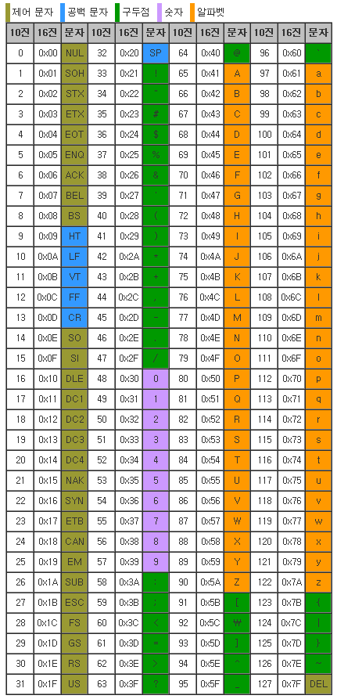
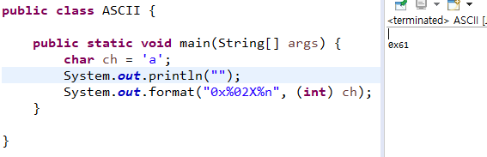
[ASCII]
ASCII인코딩 방식
7비트 사용 => 2^7개의 문자 표현
현재 1바이트에 맞춰서 8비트사용
(앞에 0을붙여사용)
‘a’=> 0x61로 출력
Notes:
인코딩이란 : 컴퓨터는 문자를 이진수로 바꾸어 저장하거나 처리합니다.
이 때 어떤 이진수 숫자가 어떤 문자로 바꾸어야하는지를 정해 놓은 규칙이 있습니다. 이것을 문자 인코딩이라고 합니다
본래 아스키는 7비트로 되어있으나 현대 컴퓨터는 1바이트 8비트를 기준으로 정보를 처리하기때문에 0을넣어 8비트를 사용하며
아스키 코드로 어떤문자에 대응하지는지 표에따라 인코딩
YEs 0x59,ox65,0x73,0x21
ASCII 방식 --

Slide 6
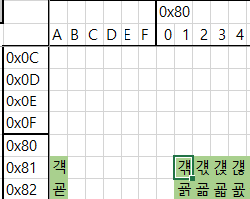
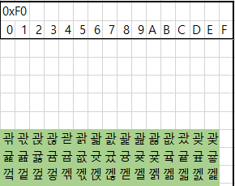

[MS949]
MS949인코딩 방식
ASCII와 충돌되지 않게 첫바이트는 0x81부터 0xC5(197)
두번째 바이트는 0x81부터 0xFE
한글 초성 중성 종성
(19*21*19 =11,172개의 한글 표현)
갞은 0x8181로 표현
괓은 0x81FE로 표현
0xc5는 한글의 끝줄로 표현

Slide 7
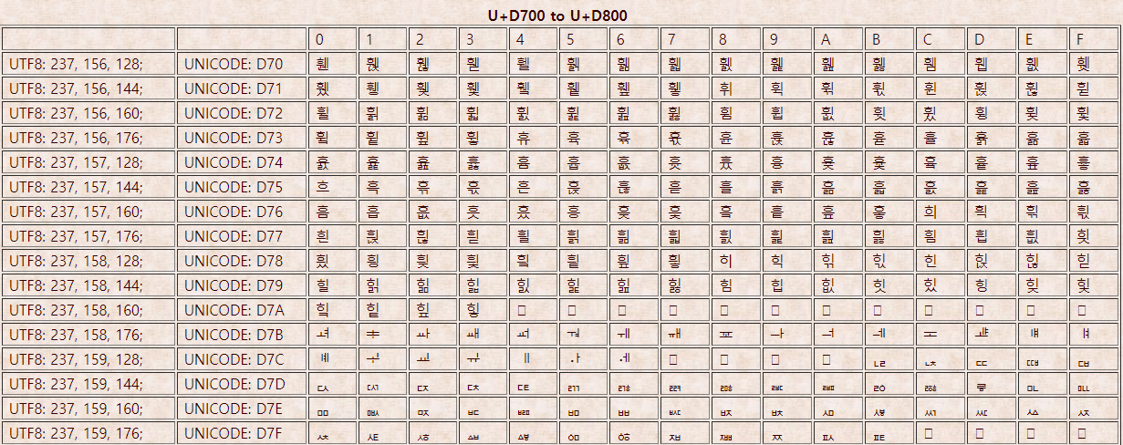
[유니코드]
유니코드 인코딩 방식
사용
이유
독자적인 문자집합=>통합된 문자집합을 표현하기 위해 사용
표현
방법
U+ (\u 로표기도 가능)로 각 문자를 표값에따라 매핑
출처 :http://titus.uni-frankfurt.de/unicode/unitestx.htm

Slide 8
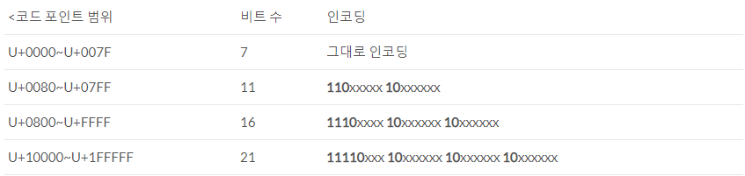
[UTF-8]
UTF-8 인코딩 방식
UTF-8
란?
UTF-8 인코딩 방법 : 유니코드 인코딩 중에 하나로 문자열을 8-bit 기반으로 저장
표현
방법
이중 유니코드표에 따라 한글은U+AC00~U+D7AF 영역에 포함(3바이트)

Slide 9
[UTF-8]
UTF-8 인코딩 방식
사용예시
'한글’을 유니코드 표에따라 표현하면
U+D55C(한) U+AE00(글)
이를 UTF-8 인코딩(U+0800~U+FFFF)
U+D55C(한) U+AE00(글)
2진수 표현 : 1101 0101 0101 1100 1010 1110 0000 0000
1110 1101 1001 0101 1001 1100 //1110 1010 1011 1000 1000 0000
0xED 0x95 0x9C 0xEA 0xB8 0x80

Slide 10
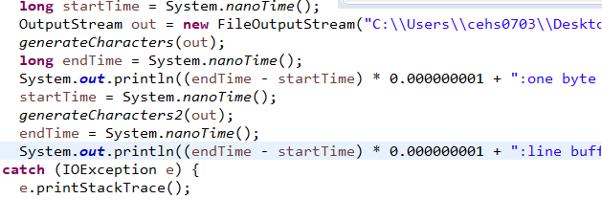
[시간차이]
one byte vs Line Buffer
시간차이 결과

Slide 11
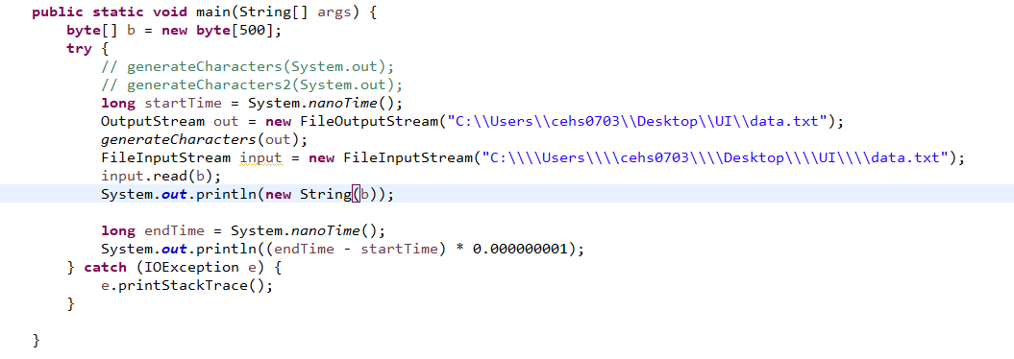
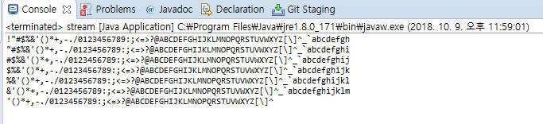
[FileInput Stream]
FileInput Stream
Fileinput Stream 결과

Slide 12
[감사합니다.

